Slide 1


4:3 İntermitan Beslenmenin 12 Ayda Kilo Kaybı Üzerine Etkisi
Özetleyen: Dr. Berat GENÇ
Moderatör: Dr. Öğr. Üyesi Abdullah Kaan Kurt

Slide 2
Günlük kalori kısıtlaması (DCR), fazla kilo ve obezitenin tedavisinde kullanılan standart diyet yaklaşımıdır ve günlük enerji alımının azaltılmasını içerir
Bununla birlikte, DCR’ye uyum sağlamak zordur ve DCR ile kilo veren çoğu yetişkin 1 yıl sonra önemli ölçüde kilo geri alımı göstermektedir
Notes:
Ad libitum: arzulandığı kadar

Slide 3
Aralıklı oruç “oruç” günlerinde enerji alımının tamamen veya neredeyse tamamen (>%75) kısıtlanması ile oruç olmayan günlerde ad libitum enerji alımı arasında döngü yapılmasını içerir
IMF ile DCR’yi karşılaştıran çalışmalar, 4:3 IMF modelini değerlendirmemiş
Ayrıca, mevcut kılavuzlar, obezite için en etkili davranışsal tedavinin yüksek yoğunluklu kapsamlı bir kilo verme müdahalesi olduğunu belirtmektedir; bu müdahale, eğitimli bir uygulayıcı tarafından bireysel veya grup oturumları şeklinde sunulmalı

Slide 4
Önceki çalışmalar, IMF’yi DCR ile kılavuzlara dayalı kapsamlı bir kilo verme müdahalesi bağlamında değerlendirmemiş
Kapsamlı davranışsal destek sağlanması, IMF’ye uyumu artırabilir ve önceki çalışmalarda gözlemlenenden daha fazla kilo kaybı ile sonuçlanabilir

Slide 5
Bu 12 aylık randomize kontrollü çalışmanın amacı, kılavuzlara dayalı, yüksek yoğunluklu ve kapsamlı bir davranışsal kilo verme müdahalesi bağlamında 4:3 IMF ile DCR den (hedeflenen haftalık enerji açığı eşleştirilmiş) kaynaklanan kilo kaybını karşılaştırmak
Araştırmacılar 4:3 IMF’nin 12 ayda DCR ye kıyasla daha fazla kilo kaybı (birincil sonuç) ile sonuçlanacağını varsayılmış

Slide 6
Yöntemler
DRIFT (Günlük Kalori Kısıtlaması ile Aralıklı Oruç Denemesi), 12 aylık prospektif, bireysel olarak randomize edilmiş grup tedavisi çalışmasıymış
Çalışma, Colorado Üniversitesi Anschutz Tıp Kampüsü’nde yürütülmüş
Katılımcılar çevredeki Denver Metropolitan alanından e-postalar, broşürler, basılı ilanlar ve sosyal medya üzerinden yapılan duyurular aracılığıyla işe alınmış
Dahil edilme kriteri
  18–60 yaş arası olmak
  Vücut kitle indeksinin (VKİ) 27 ile 46 kg/m² arasında olması

Slide 7
Dışlama Kriterleri
DM
KVH
KBY evre 4-5
Major depresyon
Yeme bozuklukları
Bariatrik cerrahi
Anti obezite ilaç kullanımı
Son 3 ayda 5kg’dan fazla kilo alımı
Gebe, emziren gebelik niyeti olanlar

Slide 8
Randomizasyon
Randomizasyon ataması, bilgisayar tarafından oluşturulan blok randomizasyonu (blok büyüklüğü = 4) kullanılarak ve cinsiyete göre tanımlanan tabakalar içinde gerçekleştirilmiş
Katılımcılar çalışma hipotezine karşı körlenmiş
Katılımcıları kaydeden ve müdahaleyi uygulayan veya uygulanmasını izleyen çalışma personeli körlenememiş
Laboratuvar personeli randomize atamaya karşı körlenmiş

Slide 9
Enerji gereksinimleri, dinlenme enerji harcamasının (indirekt kalorimetri ile ölçülmüş)1,5’lik bir aktivite faktörü ile çarpılmasıyla hesaplanmış
Tüm katılımcılar grup temelli davranışsal destek almış, kalori sayımı konusunda eğitim verilmiş ve diyet makro besin içeriği hedefinin %55 karbonhidrat, %15 protein ve %30 yağ olacak şekilde belirlenmesi yönünde yönlendirilmiş

Slide 10
4:3 IMF grubundaki katılımcılara
  Haftada ardışık olmayan 3 gün boyunca değiştirilmiş bir oruç uygulanması önerilmiş
  Katılımcılardan yalnızca oruç günlerinde kalori saymaları ve gıda alımlarını kaydetmeleri istenmiş
  Oruç olmayan günlerde katılımcılardan enerji alımını kısıtlamaları istenmemiş ve ad libitum beslenmelerine izin verilmiş, ancak sağlıklı yiyecek ve porsiyon seçimleri yapmaları teşvik edilmiş
DCR grubunda katılımcılardan her gün kalori saymaları ve gıda alımlarını kaydetmeleri istenmiş
Her iki gruba da ilk 6 ay boyunca haftada 300 dakika orta yoğunlukta aerobik fiziksel aktiviteye (FA) ulaşmaları ve müdahale süresi boyunca bu düzeyi sürdürmeleri önerilmiş
Notes:
Katılımcılara 12 aylık bir fitness merkezi üyeliği sağlanmış

Slide 11
Her iki grup da 12 aylık grup temelli bir davranışsal kilo verme programı almış
  Toplantılar 0–3. aylar arasında haftalık, 4–12. aylar arasında ise iki haftada bir yapılmış ve kayıtlı bir diyetisyen tarafından yürütülmüş
Birincil sonuç ölçütü, 12 ayda vücut ağırlığındaki (kilogram cinsinden) değişim

Slide 12
Aşırı yeme davranışlarını değerlendirmek için Binge Eating Scale kullanılmış
Toplam orta-yüksek şiddette fiziksel aktivite (MVPA), activPAL micro cihazı (activPAL4 [PAL Technologies]) kullanılarak 7 gün boyunca değerlendirilmiş
  Günlerin geçerli kabul edilmesi için en az %94,5 cihaz kullanım süresi ve en az bir hafta sonu günü içeren en az 4 geçerli kullanım günü gerekmekteymiş
Birincil analiz, niyet edilen tedavi ilkesine dayanmış

Slide 13
Bulgular
Kilo kaybı açısından anlamlı fark bulunmuş
Her iki grup da hedeflenen %34,3’lük haftalık enerji açığının altında kalmış

Slide 14
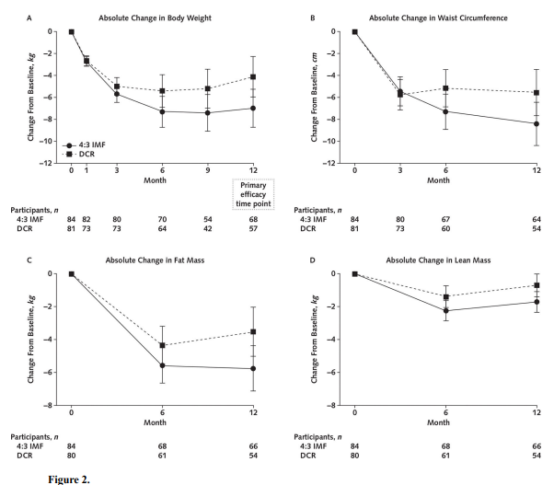

Slide 15
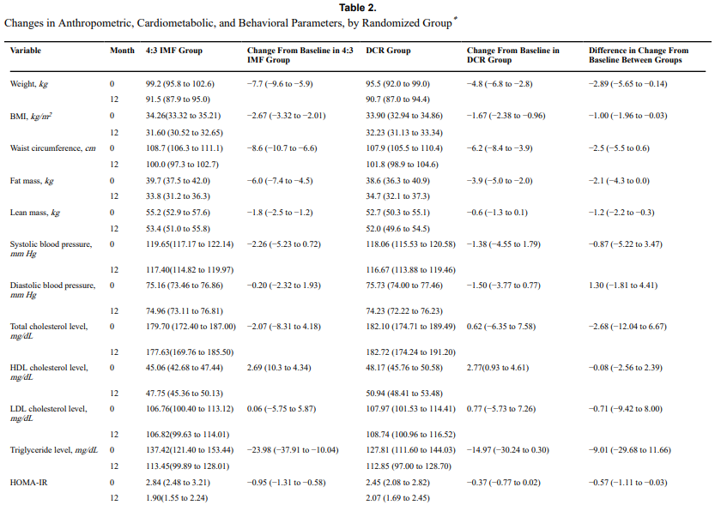

Slide 16
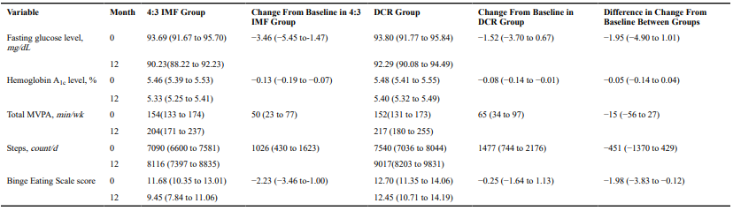

Slide 17
Tartışma
Nesnel olarak ölçülen yüzde kalori kısıtlaması 4:3 IMF grubunda DCR grubuna göre daha yüksekti ve toplam orta-yüksek şiddette fiziksel aktivite değişiminde gruplar arasında fark yoktu; bu durum kilo kaybındaki farklılıkların 4:3 IMF de DCR ye kıyasla daha iyi uyumdan kaynaklanmış olabileceğini düşündürmektedir
Hedeflenen enerji açığına nesnel olarak ölçülen uyum her iki grupta da %34,3’lük hedefin altında kalmış olsa da, 12 aylık müdahale boyunca 4:3 IMF DCR ye kıyasla daha büyük yüzde kalori kısıtlaması göstermiş
  Ortalama olarak 4:3 IMF’nin 1 yıl boyunca DCR ye göre daha sürdürülebilir olabileceğini düşündürmektedir
  4:3 IMF modelinin esnekliği daha katı bir ADF modeline kıyasla diyete uyumu ve kilo kaybını artırmış olabilir

Slide 18
Bu çalışmada tüm katılımcılar, randomize edilen diyet modeline uyum ve fiziksel aktiviteyi artırmaya odaklanan toplam 34 grup temelli oturum içeren, kılavuzlara dayalı yüksek yoğunluklu kapsamlı bir davranışsal kilo verme programı almıştır; bu durum önceki çalışmalara kıyasla 4:3 IMF’nin benimsenmesini ve sürdürülmesini artırmış olabilir
Destek oturumlarının grup temelli olması katılımcıların 4:3 IMF modeline uyumu artırmaya yönelik stratejiler paylaşmasına olanak sağlamış ve bu da başarılarına katkıda bulunmuş olabilir
Her iki gruba verilen porsiyon kontrolü ve sağlıklı beslenme stratejilerine ilişkin bilgiler, 4:3 IMF grubunda oruç olmayan günlerde başlangıca göre gözlenen kalori azalmasına katkıda bulunmuş olabilir

Slide 19
Her iki grup da fiziksel aktivite önerisine yanıt olarak toplam MVPA ve adım sayısını artırmıştır; bu da 4:3 IMF’nin katılımcıların fiziksel aktivitelerini artırma yeteneğini sınırlamadığını göstermektedir
4:3 IMF müdahalesi güvenli bulunmuş ve 12 aylık müdahale boyunca diyetle ilişkili yalnızca 4 hafif advers olay görülmüş
Notes:
MVPA yüksek şiddette fiziksel aktivite

Slide 20
Çalışmanın Sınırlılıkları
Klinik sonlanım noktaları için gözlenen aralıklardaki farkları saptayacak güçte olmaması
Tip 1 hata çoklu karşılaştırmalar için düzeltilmemesi
  Hipotez oluşturucu olarak değerlendirilmemeli
Erkek ve siyah hastaların az olması
  Popülasyona genellenebilirliği az
Yaşlı, diyabet ve kardiyovasküler hastalığı olan yetişkinlere genellenebilirliğinin sınırlı olması

Slide 21
Sonuç
Yüksek yoğunluklu kapsamlı bir davranışsal kilo verme programı bağlamında uygulandığında 4:3 IMF’nin 12 ayda DCR ye kıyasla anlamlı derecede daha fazla kilo kaybı sağlayabilecek alternatif bir diyetle kilo verme stratejisi olduğunu göstermekte
  Bu nedenle 4:3 IMF, kanıta dayalı diyetle kilo verme yaklaşımları arasında değerlendirilmeli

